Slide 1

Посвящается 80-летию
Апсамата Масалиева

Slide 2


Тема урока: Попытки реформирования общественно-политической сферы и рост активности масс. Состояние экономики.

Slide 3

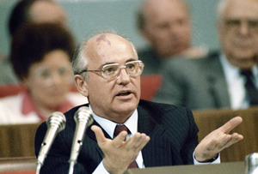
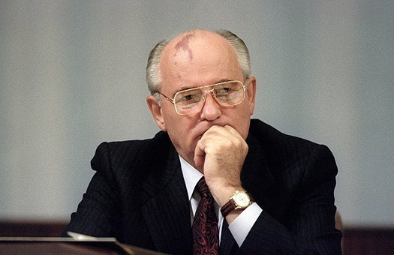
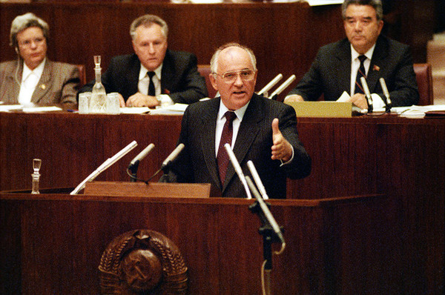
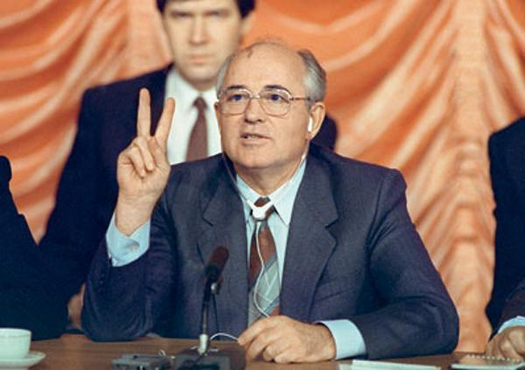
Михаил
Сергеевич
Горбачёв
Апрельский (1985г.) пленум ЦК КПСС
«ускорение» «гласность» «перестройка»
Курс на ускорение социально экономического развития

Slide 4
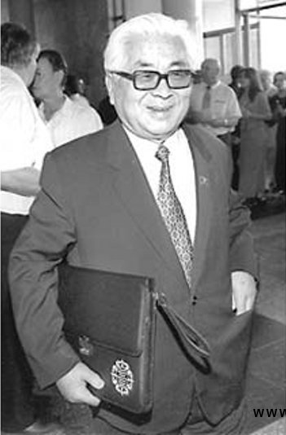
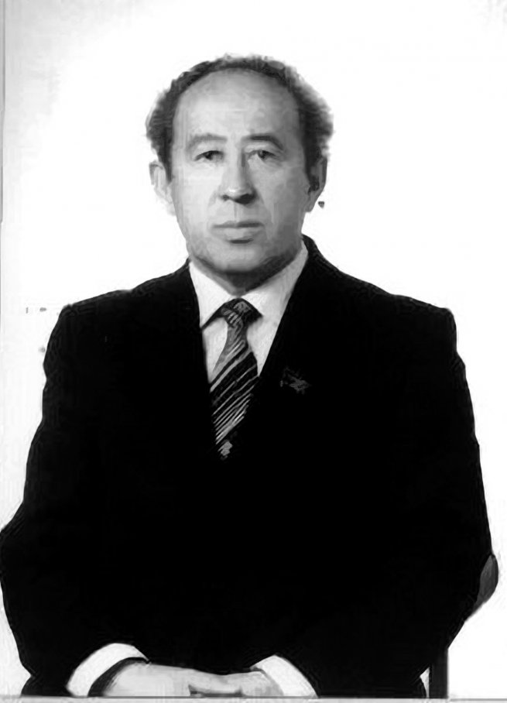
Октябрь 1985
Турдакун Усубалиев Апсамат Масалиев

Slide 5
XXVII съезд
ЦК КПСС
1)Увеличение производственных мощностей в 2 раза
2)Объём производства в 2 раза.
3) производительность труда – в 2,5 раза
Планы развития
на 1986 - 1990гг. и до 2000г.
XXVIII съезд
ЦК КП Кирг. ССР
1) Объём производства на 24%.
2) Сбор с/х продукции на 15%.
3) Урожайность зерновых – на 40%.
4) Завершить строительство 5,5 млн кв.м. жилья

Slide 6

Сохранение господства КПСС.
- Административно-командные методы.
- Главное внимание количественным показателям
Пути достижения
- Техническое переоборудование производства
- Структурное преобразование экономики
- Экономия ресурсов
- Производство экологически чистой продукции

Slide 7

Однопартийная система
Дискуссионные клубы
Движение «Ашар»
Национально-демократические движения
Политические партии
Майли-Сай – «Кыргызкая демократическая партия»
ДДК
Молодёжные организации
«Демократический союз»
Движение «Ош аймагы»

Slide 8

23 сентября 1989 года
Верховный совет Киргизской ССР принял закон о языке.
…киргизский язык является государственным языком….
Гарантировал равноправие всех языков представленных в республике национальностей

Slide 9
Первая сессия
Верховного Совета Киргизской ССР апрель 1990
Альтернативные выборы
Избрание А.Масалиева Председателем Верховного совета Киргизской ССР
Разграничение прав
законодательной, исполнительной и судебной властей.
Закон о земле, собственности и аренде.

Slide 10

Однопартийная система
Дискуссионные клубы
Движение «Ашар»
Национально-демократические движения
Политические партии
Майли-Сай – «Кыргызкая демократическая партия»
ДДК
Молодёжные организации
«Демократический союз»
Движение «Ош аймагы»
Многопартийность

Slide 11
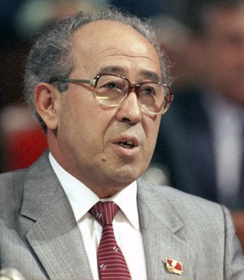

Апсамат Масалиевич
Масалиев
(1933–2004)
Родился А. Масалиев в 1933 году в селе Алыш Кадамджайского района Ошской области. В 1954 году окончил Кызыл-Кийский горный техникум, в 1956 году – Московский горный институт, в 1964 году – Алма-Атинскую Высшую партийную школу.
Начав трудовую деятельность помощником начальника участка шахты «Комсомольская» С 1966 по 1971 год работал зав. промышленно-транспортным отделом Ошского обкома партии, зав. промышленно-транспортным отделом ЦК Компартии Киргизии.
С 1972 по 1985 год работал председателем Фрунзенского горисполкома, секретарем ЦК Компартии Киргизии, Первым секретарем Иссык-Кульского обкома партии, инспектором ЦК КПСС в Москве.
С 1985 год - первый секретарем ЦК Компартии Киргизии.
В 1990 - председатель Верховного Совета Киргизской ССР.

Slide 12

Домашнее задание
§ 24
Составить
Таблицу
 | Препятствующие факторы | Стимулирующие факторы
промышленность
Сельское хозяйство
Спасибо за урок

